Slide 1
Eatfit
Almeida costa lucas
Tpi 2023 – katia mota

Slide 2
Sommaire
Introduction
Analyse Organique
Méthodologie
Tests
Bilan
Démonstration
Questions

Slide 3
Introduction
Présentation
Rappel de l’énoncé
Objectifs
Fonctionnalités
Environnements de développement et de tests

Slide 4
Objectifs
Site web
Blog de recettes
Partage de recettes et opinions

Slide 5
Fonctionnalités
Recherche
Filtrage
Création, modification, et suppression de compte
Connexion/Déconnexion
Création, Modification, Suppression et affichage de recettes
Gestion d’un historique
Création de types de nourriture
Gestion d’évaluations de recettes

Slide 6
Environnements de développement et de tests
GitHub
WampServer
MySQL
phpMyAdmin
PhpStorm
Postman
Chrome
Firefox
Suite Office

Slide 7
Analyse organique
Application Programming Interface (API)
Model View Controller (MVC)

Slide 8
Application Programming Interface
API
Client
Base de données
GET/PUT/POST/DELETE
JSON

Slide 9

Model View Controller
Requête
Réponse
CONTROLLER
Demande
Données
Données
Vue
MODEL
VIEW

Slide 10
Démonstration

Slide 11
Méthodologie
S’informer
Planifier
Décider
Réaliser
Contrôler
Evaluer
Notes:
S’’informer
j'ai effectué une analyse approfondie du cahier des charges afin de comprendre toutes les fonctionnalités
Planifier

Slide 12
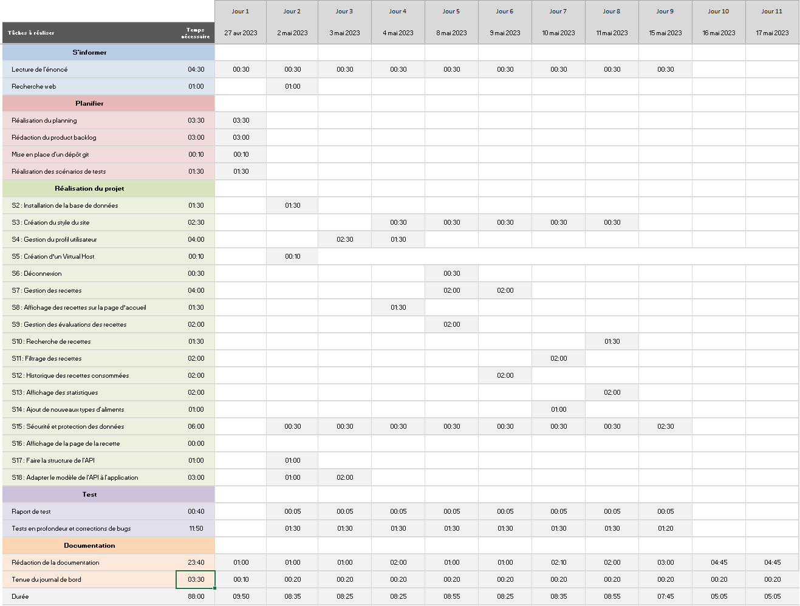
Planification prévue

Slide 13
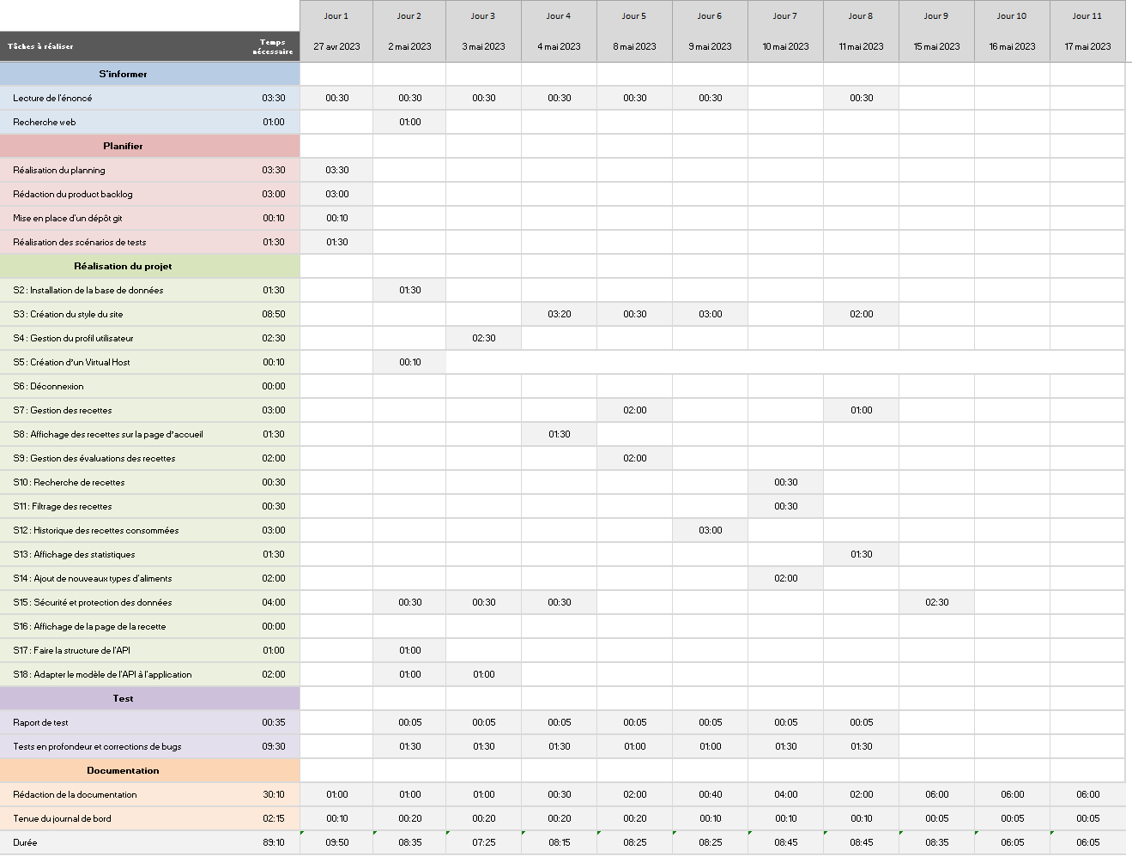
Planification effective

Slide 14
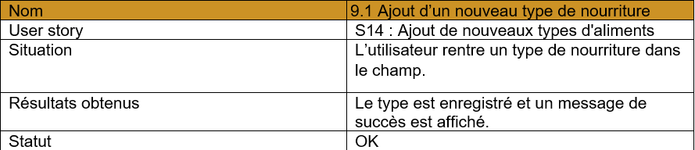

Test - Succès

Slide 15
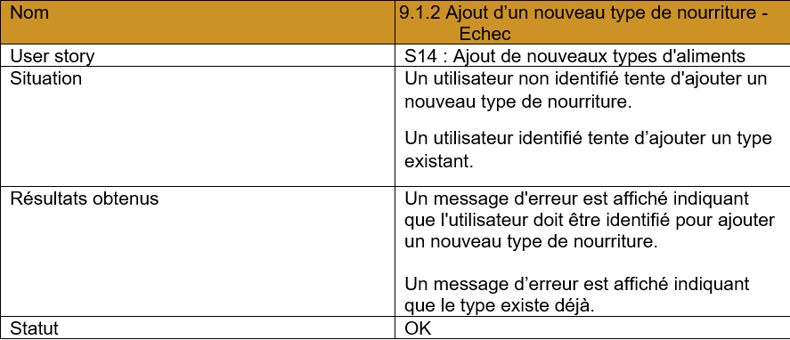
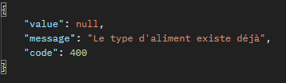
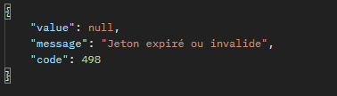
Test - Echec

Slide 16

Bilan

Slide 17

Difficultés
- Planification

Slide 18
Améliorations
Refactoring
Optimisation conception/architecture
Visuel
Recherche/filtrage en ajax

Slide 19
Bilan personnel
- Compétences en gestion de projet
- Expérience en développement d’API

Slide 20

Questions

